Slide 1
软件设计综合实验
第五讲
继承性和多态性
黄进

Slide 2
第1部分
继承与派生
继承的概念与派生的定义
派生类的继承方式
派生类的构造和析构函数
多重继承
基类和派生类的转换

Slide 3




什么是继承,为什么要继承
机动性
机动性，超音速，隐型
机动性，超音速
继承是事物发展的过程，通过继承，使后代继承了父辈的一切优秀的品质，并在该品质上又进一步发展形成了超越父辈的品质和能力
机动性，超音速，隐型，超视距

Slide 4
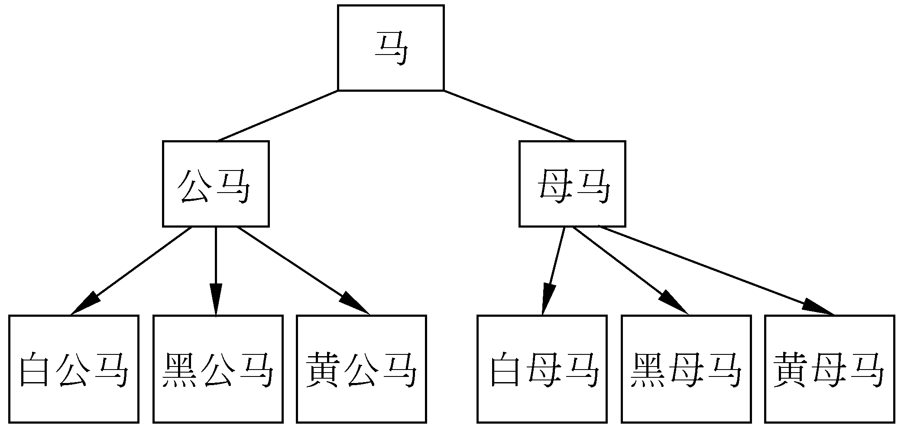
1. 继承的概念和派生类的定义
继承和派生的基本概念：
继承性是面向对象程序设计的重要特性之一，C++程序的可重用性是通过继承机制来实现的。
继承在概念上将具有从属关系的类连接起来，便于描述现实实体的层次关系。
在C++中，所谓“继承”就是在一个已存在的类的基础上建立一个新的类。
基类(父类)
派生类(子类)
一个新类从已有的类那里获得其已有特性，称为类的继承。

Slide 5
相反，从已有的类产生一个新的子类，称为类的派生。
派生类继承了基类(父类)的所有数据成员和成员函数，并可以对成员作必要的增加或调整。
基类和派生类是相对而言的，形成类的继承层次结构：
① 父类可以派生出多个子类。
② 子类又可以作为父类，再派生出新的派生类。
③ 所有的子孙后代都继承了祖辈的基本特征，同时又有区别和发展。

Slide 6
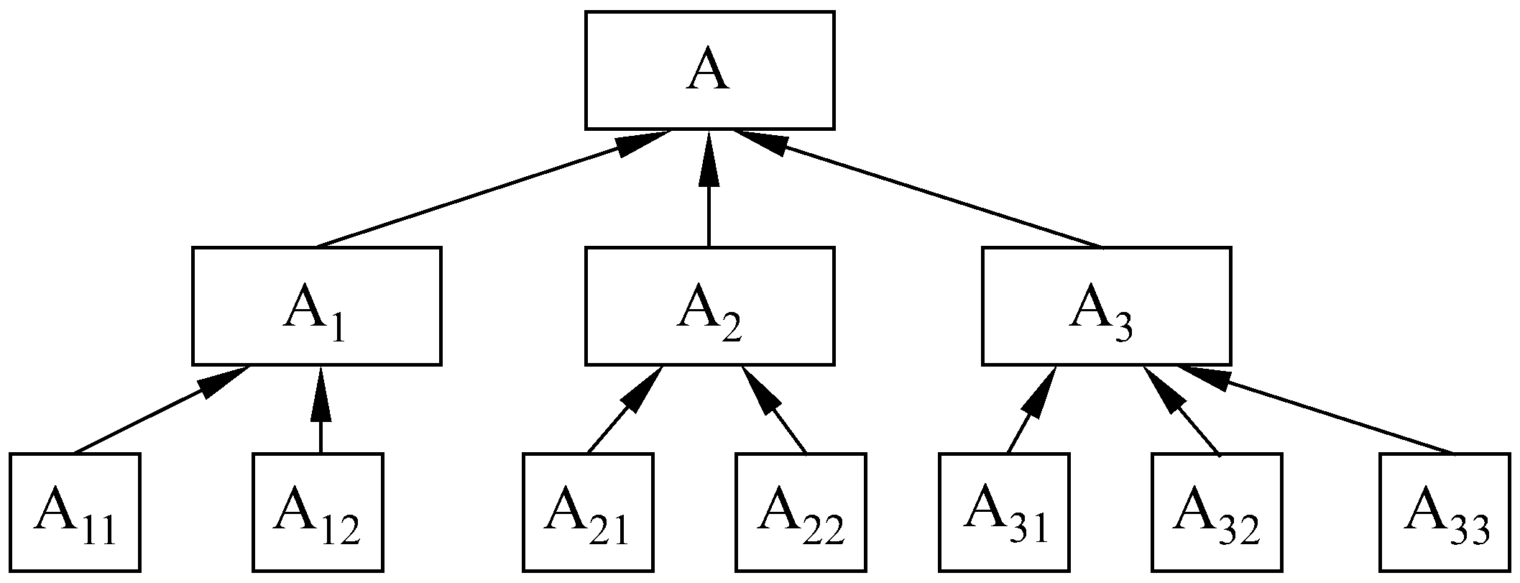
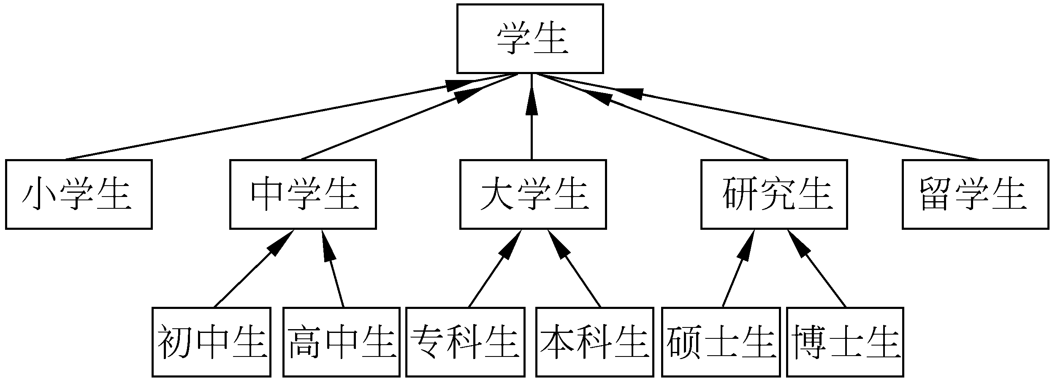
单继承：一个派生类只继承一个基类，这种继承关系所形成的层次是一个树形结构。
例：

Slide 7
CObject
CCmdTarget
CWnd
CDocument
CWinThread
CUserDoc
CWinApp
CView
CFrameWnd
CDialog
CUserApp
CUserView
CMainFrame
CUserDialog
MFC关键类的层次体系

Slide 8
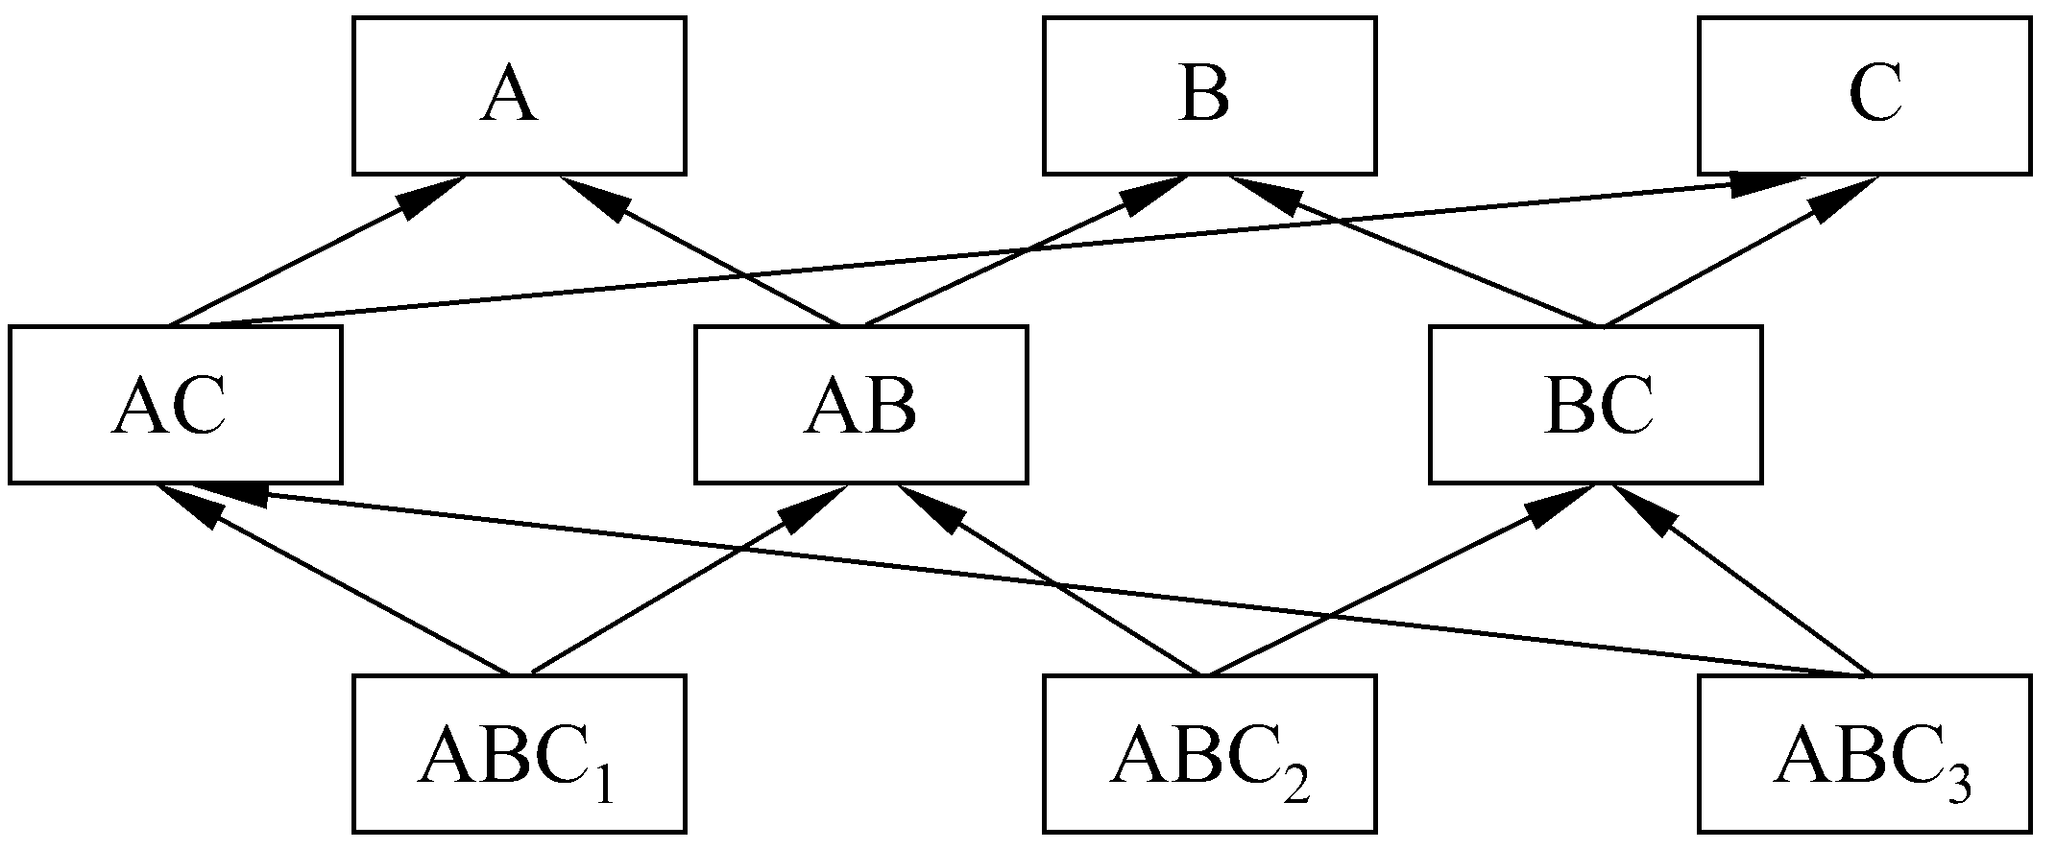
多继承：一个派生类继承两个或多个基类。

Slide 9
派生类的定义方法：
Exa5_1，若存在基类Student，在此基础上通过单继承建立一个派生类Student1。
派生类名
class Student1 : public Student
{ private:
int age;
string addr;
public:
void diaplay_1();
}
void Student1::diaplay_1();
{ cout<<“age:”<<age<<endl;
cout<<“address:”<<addr<<endl;
}
新增成员
基类名
继承方式

Slide 10
单继承派生类的声明格式：
class <派生类名> : <继承方式><基类名>
{
<派生类新增加的数据成员>
<派生类新增加的成员函数>
};
多继承派生类的定义格式为：
class <派生类名> : <继承方式1><基类名1>，<继承方式2><基类名2>，…
{
<派生类新增加的数据成员>
<派生类新增加的成员函数>
};
继承方式包括：public(公用的)，private(私有的)和protected(受保护的)，缺省为私有的。

Slide 11
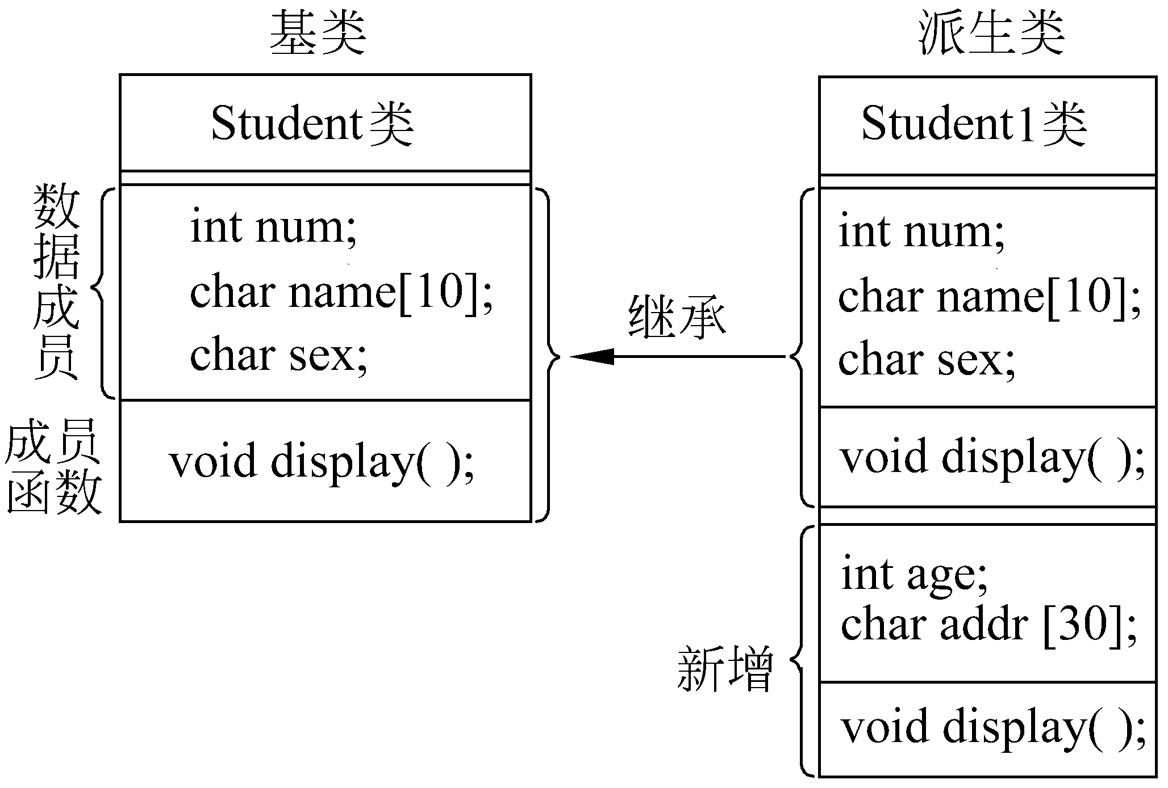

派生类的构成：
派生类成员有两部分：一是从基类继承过来的成员，体现共性；二是自己增加的成员，体现个性。
问题：是不是简单地将基类成员和派生类自己的新增成员加在一起，就构成一个新的派生类呢？

Slide 12
构造一个派生类包括以下3部分工作：
① 不可选择地从父类接收全部成员(构造和析构函数除外)。
缺陷：数据冗余、空间浪费和效率降低。这在目前C++中无法解决。
解决：在设计基类时要充分考虑到派生类的需要。(事实上有些类是专门作为基类而设计的)
② 调整从基类接收的成员：
方法一：改变基类成员在派生类中的访问属性——通过指定继承方式来实现。
方法二：在派生类声明同名成员——覆盖基类成员。！！注意，对于成员函数，不仅要同名还要参数个数和类型都相同。（请问，这是为什么？）
③ 在声明派生类时增加成员：
体现派生类对基类功能的扩展，同时定义自己的构造和析构函数，这需要精心设计。

Slide 13
#include<iostream.h>
#include<math.h>
int main()
{ CRect rect;
rect.InitR(2,3,20,10);
//通过派生类对象访问基类公有成员
rect.Move(3,2);
cout <<rect.GetX()<<','
<<rect.GetY()<<','
<<rect.GetH()<<','
<<rect.GetW()<<endl;
return 0;
}
Exa5_2：CPoint类及其派生类CRect
//基类Point类的声明
class Point
{private:
float X,Y;
public:
void InitP(float xx=0, float yy=0)
{ X=xx;
Y=yy;
}
void Move(float xOff, float yOff)
{ X+=xOff;
Y+=yOff;
}
float GetX() {return X;}
float GetY() {return Y;}
};
//派生类声明
class CRect: public Point
{ private: //新增私有数据成员
float W,H;
public: //新增公有成员函数
void InitR(float x, float y, float w, float h)
{ InitP(x,y); //调用基类公有成员函数 W=w;H=h;
}
float GetH() {return H;}
float GetW() {return W;}
};
运行结果：
5, 5, 10, 20
Press any key to continue
Exa5_2.cpp

Slide 14
派生类成员的访问属性：
派生类具有两部分成员，且不是简单直接继承，因而其访问属性势必复杂。
派生类中 | 基类成员函数 | 派生类成员函数 | 外部函数
继承基类的成员
派生类新增成员
基类成员在派生类中的访问属性涉及2点：
①基类成员本身声明的访问属性：
共有、私有、保护类型
②派生类对基类的继承方式：
共有继承：保持原数据访问属性不变。
私有继承：继承来的成员都变为私有。
保护继承：原私有属性不变，其他都为保护类型。

Slide 15
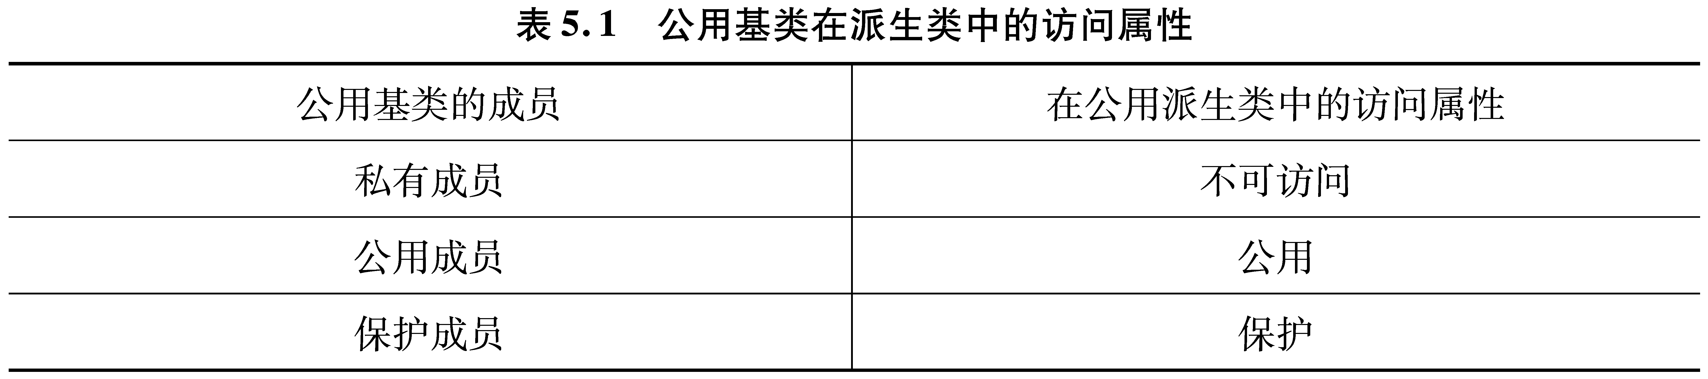
2、派生类的继承方式：
公有继承(public)：保持C++封装特性，保护私有成员，依然是不变的原则。
int main()
{ Student1 st1;
.
.
st1.display(); //调用基类公有函数
st1.display_1(); //调用派生类函数
return 0;
}
:public
函数是否正确？为什么？
class Student1 : public Student
{ private:
int age;
string addr;
public:
void display_1();
}
void Student1::display_1();
{ cout<<“num:”<<num<<endl;
cout<<“name:”<<name<<endl;
cout<<“sex:”<<sex<<endl;
cout<<“age:”<<age<<endl;
cout<<“address:”<<addr<<endl;
}
需要做怎样的修改？
Exa5_3 显示学生完整情况
class Student
{ private:
int num;
string name;
char sex;
public:
void display();
}
1

Slide 16
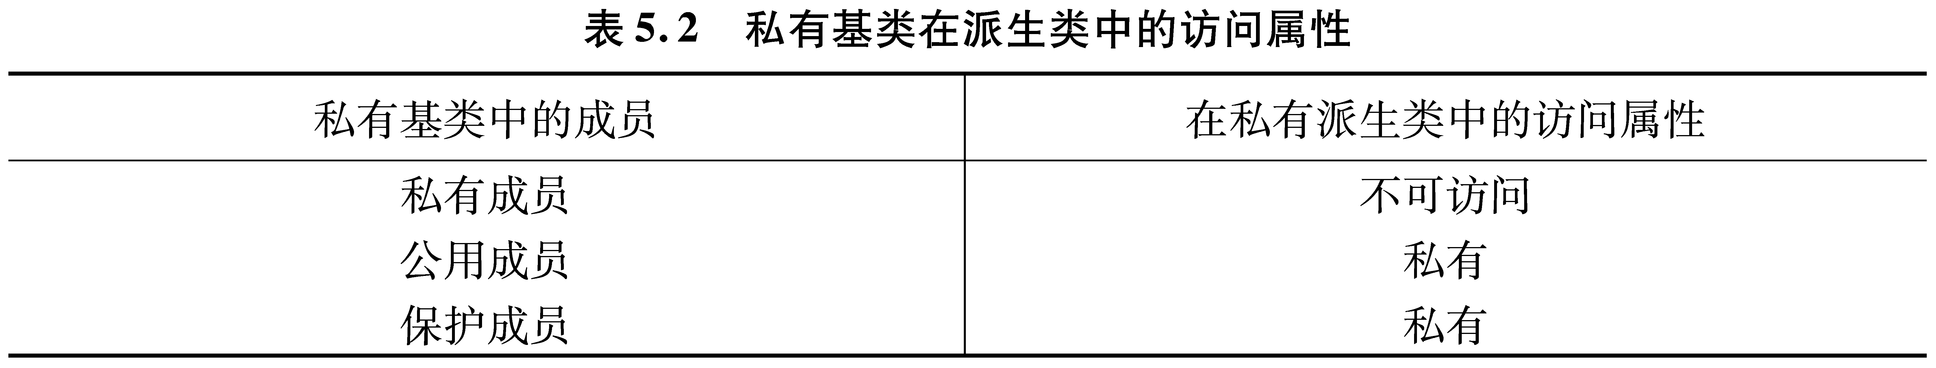
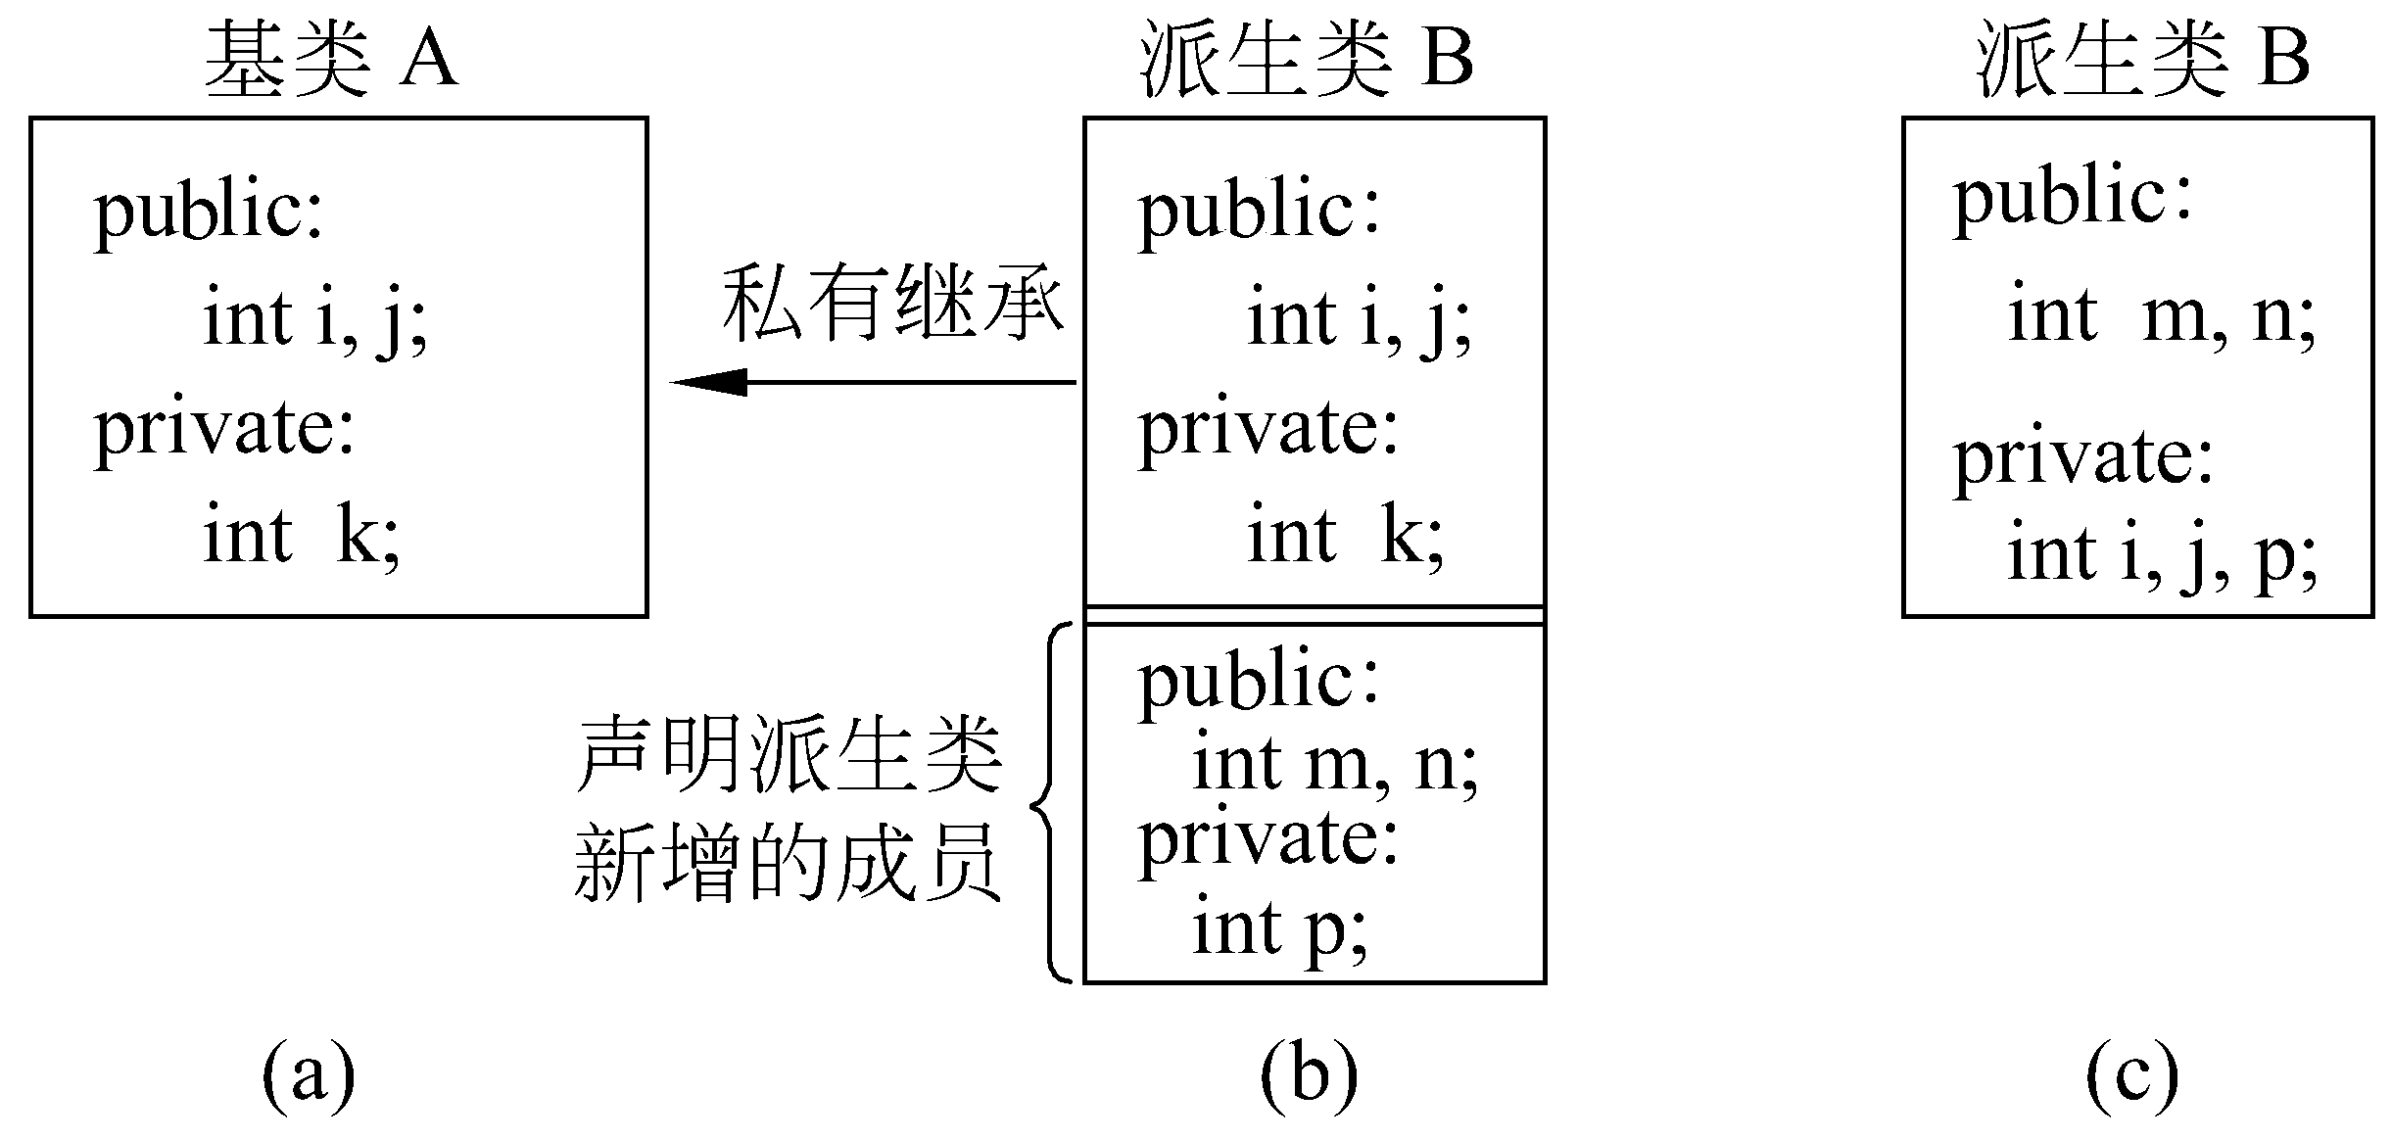
私有继承(private)：
私有继承可以阻断下一代派生类继续调用基类成员。
:private
﹡可以知道：一个成员在不同派生层次中的访问属性可能是不同的，它与继承方式有关。

Slide 17
Exa5_4，
class Student
{ private:
int num;
string name;
char sex;
public:
void display();
}
class Student1 : private Student
{ private:
int age;
string addr;
public:
void diaplay_1();
}
void Student1::display_1();
{ cout<<“age:”<<age<<endl;
cout<<“address:”<<addr<<endl;
}
{ display();
cout<<“age:”<<age<<endl;
cout<<“address:”<<addr<<endl;
}
分析主程序错在哪里？
int main()
{ Student1 stud;
.
.
stud.diaplay(); //调用基类公有函数
stud.display_1(); //调用派生类函数
return 0;
}
程序应该做怎样的修改？
1

Slide 18
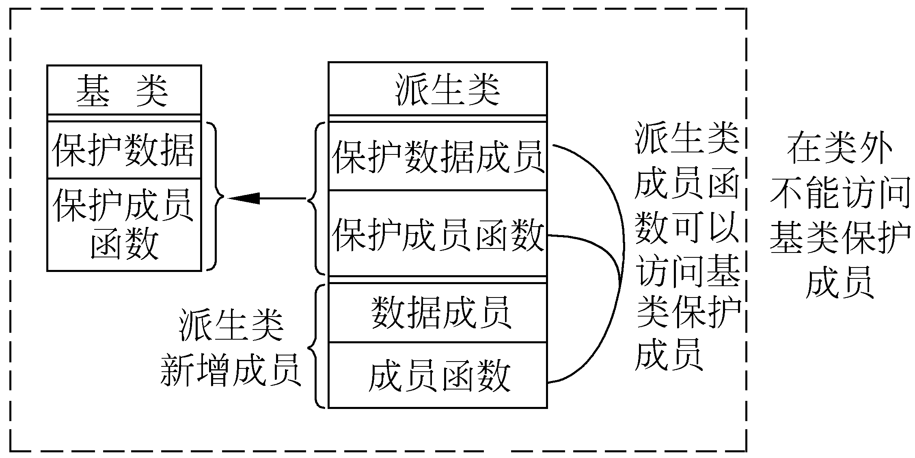
保护继承(protected)：
由protected声明的成员称为“受保护的成员”，或简称“保护成员”。
保护成员不能被类外访问（等价于私有成员），但可以被派生类的成员函数引用（相当于公有成员）。
保护继承中，基类的public和protected成员都以protected身份出现在派生类中，基类的private成员不可访问。

Slide 19
Exa5_5
class A
{
protected:
int x;
}
int main（ ）
{
A a;
a.X=5; //错误
}
class A
{
protected:
int x;
} ;
class B: protected A
{
public:
void Function（ ）;
};
void B::Function（ ）
{
X=5; //正确
}

Slide 20
Exa5_6，
class Student
{ protected:
int num;
string name;
char sex;
public:
void diaplay();
}
class Student1 : protected Student
{ private:
int age;
string addr;
public:
void diaplay_1();
}
void Student1::diaplay_1();
{ cout<<“num:”<<num<<endl;
cout<<“name:”<<name<<endl;
cout<<“sex:”<<sex<<endl;
cout<<“age:”<<age<<endl;
cout<<“address:”<<addr<<endl;
}
引用基类保护成员，合法！
int main()
{ Student1 stud;
.
.
stud.display_1(); //调用派生类函数
stud.num=10023;
return 0;
}
引用基类保护成员，非法！

Slide 21
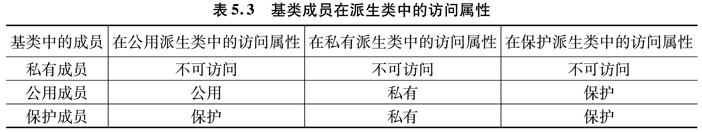
继承方式总结：
分析上表：
①基类中的私有成员在派生类中均为不可访问。
②其他成员总是在自身访问属性和继承方式中选择较严格者作为派生类中成员的访问属性。
比较私有继承和保护继承：
①在直接派生类中的实际作用是相同的，即在类外都不能访问，类中的成员函数可以访问。
②在间接派生类中的作用不同，即原来私有基类中的成员在间接派生类中都不能访问，原来保护基类中的成员可以在间接派生类中被访问。

Slide 22
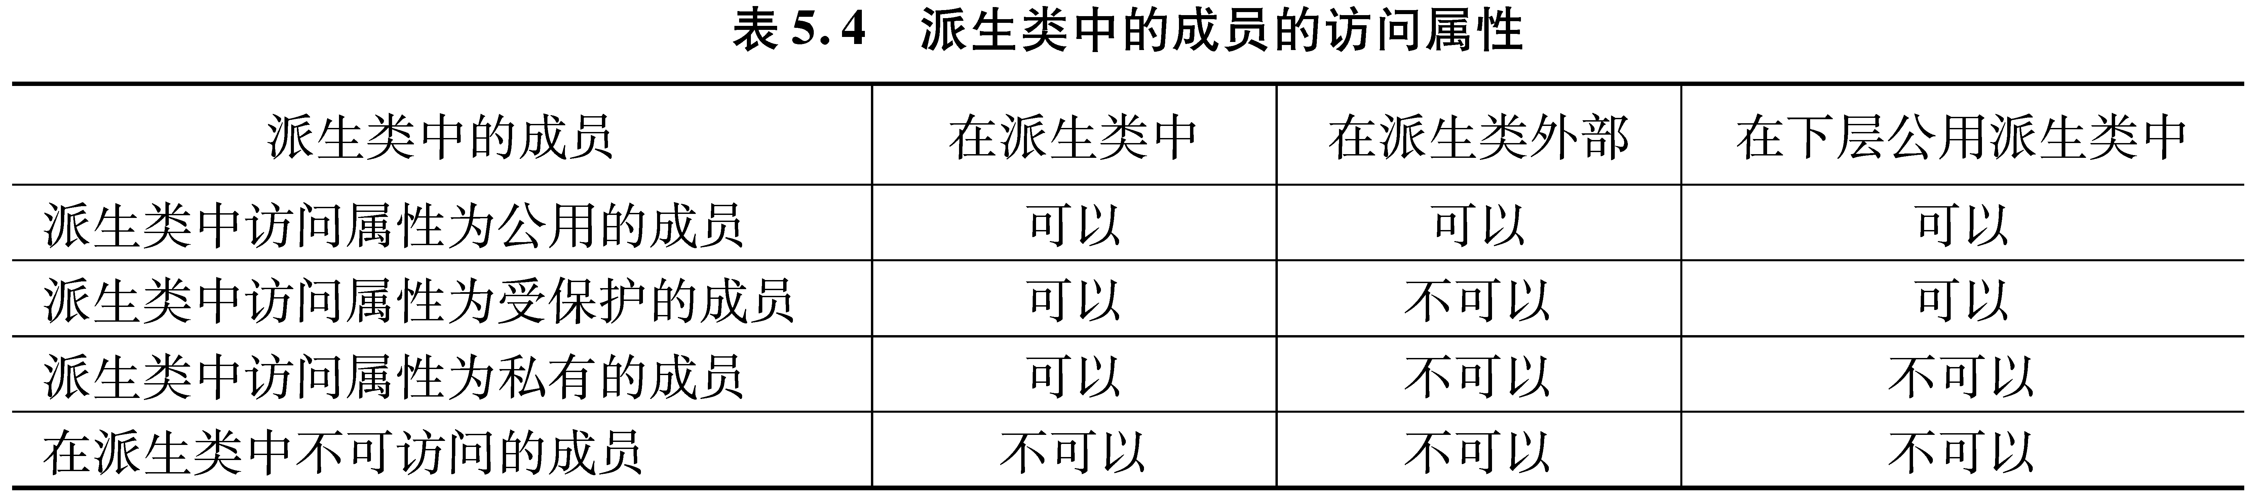
由此看出：
①公有继承是一种可持续式的继承；
注意：欲在派生类中引用的基类成员，不要声明为私有属性。
②私有继承是一种绝断式的继承；
注意：再次派生将变得没有意义。
③保护继承是一种隔绝式的继承；
注意：类外不能访问该派生类中的任何成员(包括成员函数)。
④派生类成员有4种访问属性，如下：

Slide 23
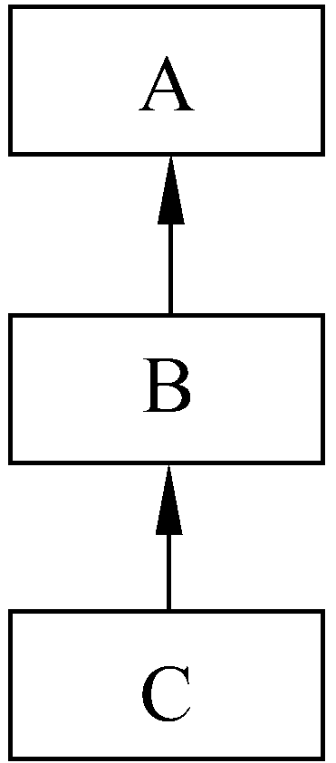

多级派生时的访问属性：
A与B构成直接基类和直接派生类的关系；
B与C构成直接基类和直接派生类的关系；
A与C构成间接基类和间接派生类的关系。
 | A1 | A2 | A3 | B1 | B2 | B3 | C1
基类A | 公有 | 保护 | 私有
公有派生类B |  |  |  | 公有 | 保护 | 私有
保护派生类C |  |  |  |  |  |  | 公有
公有
保护
不可访问
保护
保护
不可访问
保护
保护
不可访问
私有派生类C |  |  |  |  |  |  | 公有
私有
私有
不可访问
私有
私有
不可访问
可见：类的成员在不同作用域中有不同访问属性；
私有成员只能在本类中被访问，毕竟派生类和基类不是同一个类；

Slide 24
3.派生类的构造函数和析构函数：
派生类构造函数：
定义原则：除了对派生类数据成员初始化外，还要对基类的数据成员初始化。
解决思路：执行派生类构造函数时，调用基类构造函数(基类构造函数不能被继承)。

Slide 25
运行结果：
num:10010
name:Wang-li
sex:f
age:19
address:Beijing…
num:10012
name:Xv-lin
sex:m
age:20
address:Shenzhen…
class Student1 : public Student
{ private:
int age;
string addr;
public:
Student1(int n,string nam,char s,int a,string ad):
Student(n,nam,s)
{age=a; addr=ad;}
void display_1();
}
void Student1::display_1();
{ cout<<“num:”<<num<<endl;
cout<<“name:”<<name<<endl;
cout<<“sex:”<<sex<<endl;
cout<<“age:”<<age<<endl;
cout<<“address:”<<addr<<endl;
}
Exa5_7，显示学生全部情况
class Student
{ protected:
int num;
string name;
char sex;
public:
Student(int n,string nam,char s)
{num=n;name=nam;sex=s;}
~Student(){}
}
int main()
{ Student1 st1(10010,”Wang-li”,’f’,19,”Beijing…”);
Student1 st2(10012,”Xv-lin”,’m’,20,”Shenzhen…”);
.
st1.display_1(); //输出第一个学生的数据
st2.display_1(); //输出第二个学生的数据
return 0;
}

Slide 26
派生类构造函数的一般形式：
派生类构造函数名(总参数列表):
基类构造函数名(参数表)
{ 派生类中新增数据成员初始化语句}
2点说明：
①(总参数列表)为派生类构造函数定义的形参，需要参数类型说明；
②(参数表)为调用基类构造函数传递的实参，不需要说明参数类型；
定义
调用

Slide 27
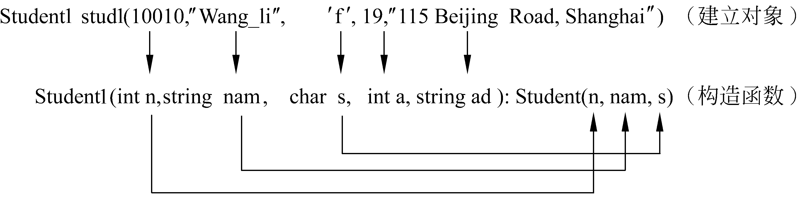
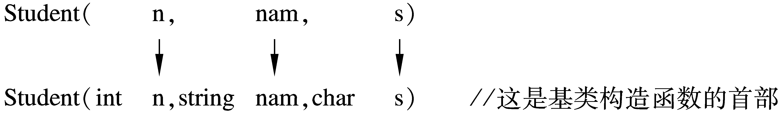
请看派生类Student1的构造函数：
Student1(int n,string nam,char s,int a,string ad):Student(n,nam,s)
{ age=a;
addr=ad;}
可以写成：
Student1(int n,string nam,char s,int a,string ad):Student(n,nam,s),age(a),addr(ad){};
定义派生类构造函数形参表
调用基类构造函数
传递实参

Slide 28
派生类构造函数的特殊形式：
① 当不需要对派生类新增成员初始化时，派生类构造函数体可以为空，而构造函数仅仅用于完成向基类构造函数传递参数的任务。
Student1(int n,string nam,char s):Student(n,nam,s){}
② 如果基类中没有定义构造函数，或只定义了不带参数或带缺省参数的构造函数，则派生类构造函数中可以不写基类构造函数。
Student1(int a,string ad)
{ age=a;addr=ad;}
③ 如果满足上面2种情况，可以不必显式地定义派生类构造函数。
④ 如果基类中既有不带参数的、又有带参数的构造函数，则在派生类构造函数中可以包含、也可以不包含基类的构造函数。

Slide 29
4.基类与派生类的转换：
对于数值类型变量，C++是一个弱类型语言。它允许不同类型的变量在一定的条件下进行转换：“较小” 类型的数值变量赋值给“较大”类型的数值变量。
如，整型数＝>双精度数（隐式类型转换）
对于指针、引用、结构、类等类型变量，C++又是一个强类型语言。它不允许不同类型的变量在同一表达式中出现。
对于基类和派生类对象，C++允许通过公有继承方式联系起来的两个对象间进行隐式转换。
隐式转换规则：
与数值类型隐式转换的规则相反： 将“较大” 的对象(派生类对象)赋值给“较小”的对象(基类对象)。

Slide 30
⑴ 派生类对象可以向基类对象赋值：
Exa5_8
CAnimal animal;
CDog dog;
则：
animal = dog;
//right，派生类对象赋给基类对象
dog = animal;
//error，基类对象不能直接赋给派生类对象
（CAnimal）dog = animal;
//right，派生类对象经过显式类型转换成基类对象
dog = (CDog)animal;
//error，基类对象不能显式转换成派生类

Slide 31
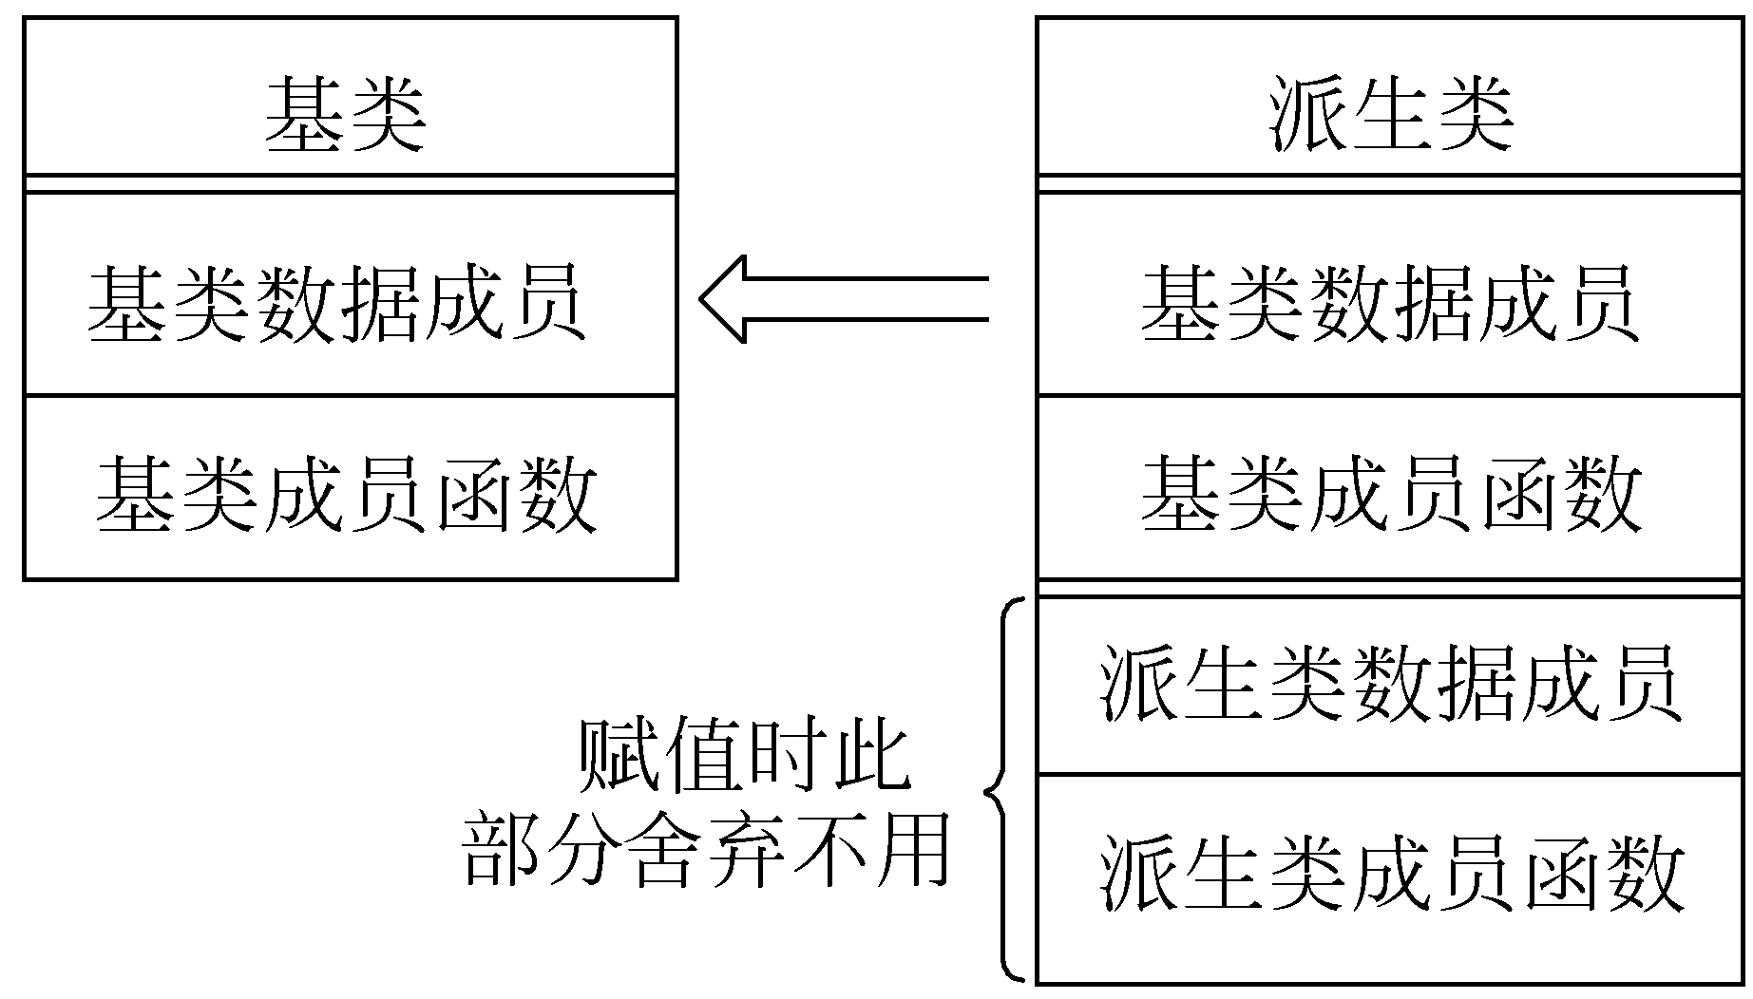
大材小用式赋值——派生类对象赋值给基类对象。
说明：
﹡可以用公用派生类对象对其基类对象赋值，在赋值时舍弃派生类自己的成员。
﹡事实上，所谓赋值只是对数据成员赋值，对成员函数不存在赋值问题。
﹡请注意：赋值后不能企图通过基类对象访问派生类成员。

Slide 32
⑵ 派生类对象可以代替基类对象
向基类对象的引用进行初始化：
Exa5_8，已定义了基类CAnimal对象ani，定义ani的引用：
CAnimal animal; //定义基类CAnimal对象animal
CDog dog; //定义公有派生类CDog对象dog
CAnimal &ani=amimal; //定义基类CAnimal对象的引用ani，并用amimal对其初始化
用派生类对象b1代替基类对象a1初始化r.
CAnimal animal; //定义基类CAnimal对象animal
CDog dog; //定义公有派生类CDog对象dog
CAnimal &ani=dog; //定义基类CAnimal对象的引用ani，并用dog对其初始化
!!!注意：此时ani并不是dog的别名，也不与dog共享同一段存储单元。它只是dog中基类部分的别名，与dog中基类部分共享同一段存储单元。

Slide 33
⑶ 如果函数的形参是基类对象或基类对象的引用，相应的实参可以用派生类对象：
如，有一函数fun()：
void fun(CAnimal &ani); //形参是基类对象的引用
{ cout <<ani.name<<endl;}
//输出引用ani所代表对象的数据成员name
用派生类对象dog代替基类对象animal作实参
CAnimal animal;
CDog dog;
fun(dog); //用派生类对象dog作实参传递数据
!!!注意：由于基类和派生类对象能自动隐式转换，故可以用dog代替animal作为实参。此时输出的是派生类CDog对象dog中的基类数据成员name。

Slide 34

⑷ 派生类对象的地址可以赋值给基类对象的指针变量，或说，指向基类的指针也可以指向派生类：
注意2点：
    指向不同数据类型的指针和引用是不能互相转换的。这一点对指向不同类对象的指针也适用。
    如果两个指针所指向的对象是通过公共继承方式相关联的话，则允许一定程度的赋值转换。
转换规则：
    基类对象指针(或引用)赋值给派生类对象指针(或引用)时为不安全转换。
    因为，派生类对象指针将失去访问派生类成员的功能，会出现语法错误。
    p_dog = p_animal; ×

Slide 35
  派生类对象指针(或引用)赋值给基类对象指针(或引用)是安全的。
  因为，派生类指针除了能够访问派生类的功能，还能访问基类的功能。而基类指针仅仅只能访问基类的功能。
  此时，基类指针只能访问派生类从基类继承的功能，不能访问派生类自身的功能。除非对基类指针作强制类型转换。
  p_animal = p_dog; √
  (CDog)p_animal = p_dog; √
只能访问CDog类中基类CAniaml的功能
可以访问派生类CDog的全部功能

Slide 36
//派生类声明
class CRect: public CPoint
{ private:
int H,W; //新增私有数据成员
public: //新增公有成员函数
CRect(){CPoint::set(0,0);H=0;W=0;}
//调用基类公有成员函数
CRect(int left,int top,int w_val,int h_val)
{CPoint::set(left,top);
H=h_val;
W=w_val; }
void getSize(int &r_h,int &r_w) const
{r_h=H;r_w=W;}
void set(int left,int top,int w_val,int h_val)
{CPoint::set(left,top);
W=w_val;
H=h_val;
}
void print() const
{ int top,left;
get(left,top);
cout<<……；
}
};
Exa5-9：
类对象之间
的转换
class CPoint //基类Point类的声明
{private:
int X,Y;
public:
CPoint(int a=0, int b=0) {X=a; Y=b;}
void set(int a, int b) {X=a; Y=b;}
void move(int a, int b) {X+=a; Y+=b;}
void get(int &r_a,int &r_b) const
{r_a=x,r_b=y;}
};

Slide 37
CPoint *p_point=p_rect;
p_point->move(10, 20);
// p_point->print();
((CRect *)p_point)->print();
p_point=new CPoint(10,20);
// p_rect->p_point;
p_point->set(30,40);
((Crect *)p_point)->print();
delete p_point;
delete p_rect;
return 0;
}
int main()
{ int h,w;
CRect rect(20,30,40,50); //定义一个派生类对象
rect.getSize(h,w); //调用派生类对象成员函数
cout<<“Rect height:”<<h<<“ width:”<<w<<endl;
CPoint point(10,10); //定义一个基类对象
point=rect;
point.move(5,5);
// point.print();
// (CRect)point.print();
// rect=point;
(CPoint)rect=point;
rect.print();
CRect *p_rect=new CRect(10,20,10,10);
p_rect->getSize(h, w); //用派生类指针调用派生类成员函数
cout<<“Rect height:”<<h<<“ width:”<<w<<endl;
p_rect->move(10, 20); //用派生类指针调用基类成员函数
p_rect->print();

Slide 38
类对象转换总结：
﹡对象之间：
① 派生类对象可以直接赋值给基类对象；
point=rect; √
赋值后的基类并不能访问派生类对象成员；即使经过显式的类型转换也不行。
point.show(); ×
(Crect)point.show(); ×
② 基类对象不可以直接赋值给派生类对象，除非经过显式的类型转换。
rect=point; ×
(CPoint)rect=point; √
赋值后的派生类对象依然可以访问派生类成员；
rect.show(); √

Slide 39

﹡指针(引用)之间：
① 派生类对象指针可以直接赋值给基类指针；(引用) p_point=p_rect; √
赋值后的基类指针并不能访问派生类对象成员；除非经过显式的类型转换。
p_point->show(); ×
(Crect *)p_point->show(); √
② 基类对象指针不能直接赋值给派生类对象指针。
p_rect=p_point; ×
类对象、对象指针、对象引用转换的必要条件：
基类和派生类必须是通过公有继承方式联系起来的，则相互之间可以进行隐式类型转换和赋值。

Slide 40
5.多重继承：
一个派生类同时继承多个基类，叫做多重继承。
声明多重继承的方法：
如果已声明了类A、类B和类C，可以声明多重继承的派生类D：
class D : public A,private B,proteced C
{类D新增加的成员};
多重继承派生类的构造函数：
派生类构造函数名(总参数列表):
基类1构造函数名(参数列表)，
基类2构造函数名(参数列表)，……
{ 派生类中新增数据成员初始化语句}
其中，<总参数表>中要包含所有基类构造函数中的参数；
调用基类构造函数的顺序按照声明时出现的顺序。

Slide 41
派生类构造函数的调用顺序：
    ①基类构造函数
    ②子对象成员类的构造函数（如果有子对象成员的话）
    ③派生类构造函数
派生类的析构函数：
析构函数也不能被继承，因而当派生类对象消亡调用派生类的析构函数时，基类的析构函数也将同时被调用。
派生类析构函数的执行顺序：
    ①派生类析构函数
    ②子对象成员类的析构函数（如果有子对象成员的话）
    ③基类析构函数

Slide 42
Exa5-10：声明一个教师(Teacher)类和一个学生类(Student)，用多重继承的方式声明一个在职研究生(Graduate)派生类。
class Teacher
{public:
Teacher(string nam,int a,string t)
{name=nam;age=a;title=t;}
void display();
protected:
string name;
int age;
string title;
};
一个问题：
多重继承会从不同基类
继承一些重复数据，
容易产生二义性！
int main()
{ Graduate grd1(“Wang-li”,24,
”assistant”,’f’,89.5,1234.5);
grd1.show(); //调用派生类函数
return 0;
}
class Graduate:public Teacher,public Student
{ protected:
float wage;
public:
Graduate (string nam,int a,string t, char s,
float sc,float w):Teacher(nam,a,t),
Student(nam,s,sc),wage(w){}
void show();
};
class Student
{ protected:
string name1;
char sex;
float score;
public:
Student(string nam,char s,float sc)
:name1(nam),sex(s),score(sc) {}
void display();
};
name;
运行结果：
name: Wang-li
age: 24
sex: f
score: 89.5
title: assistant
wages: 1234.5
void Graduate::show()
{
cout<<“name:”
<<name
<<endl;
……
……
}
<<Teacher::name

Slide 43
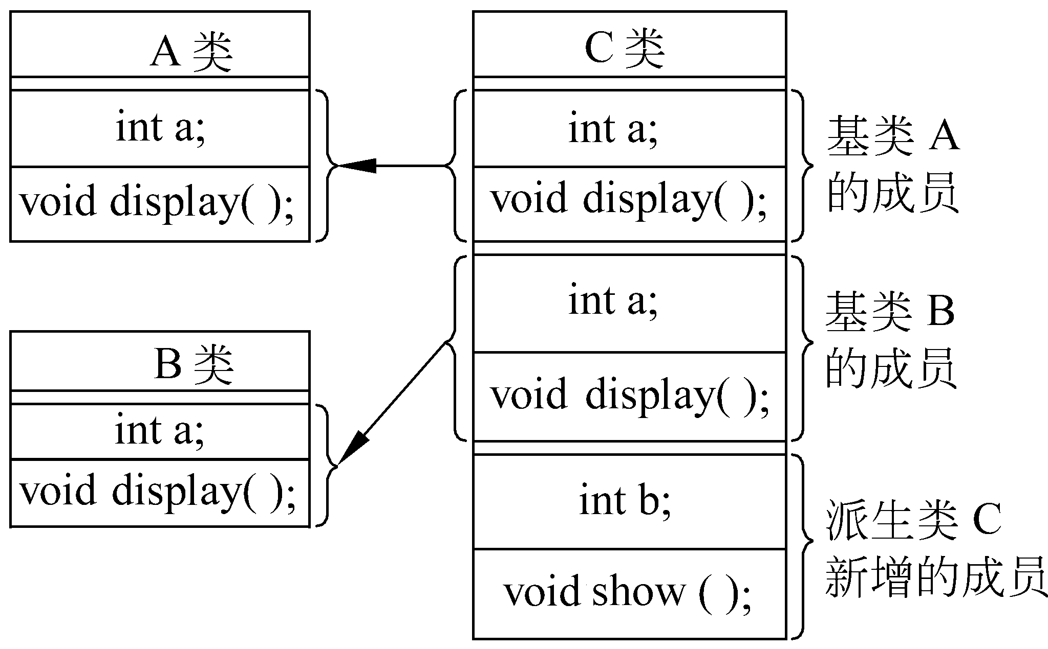
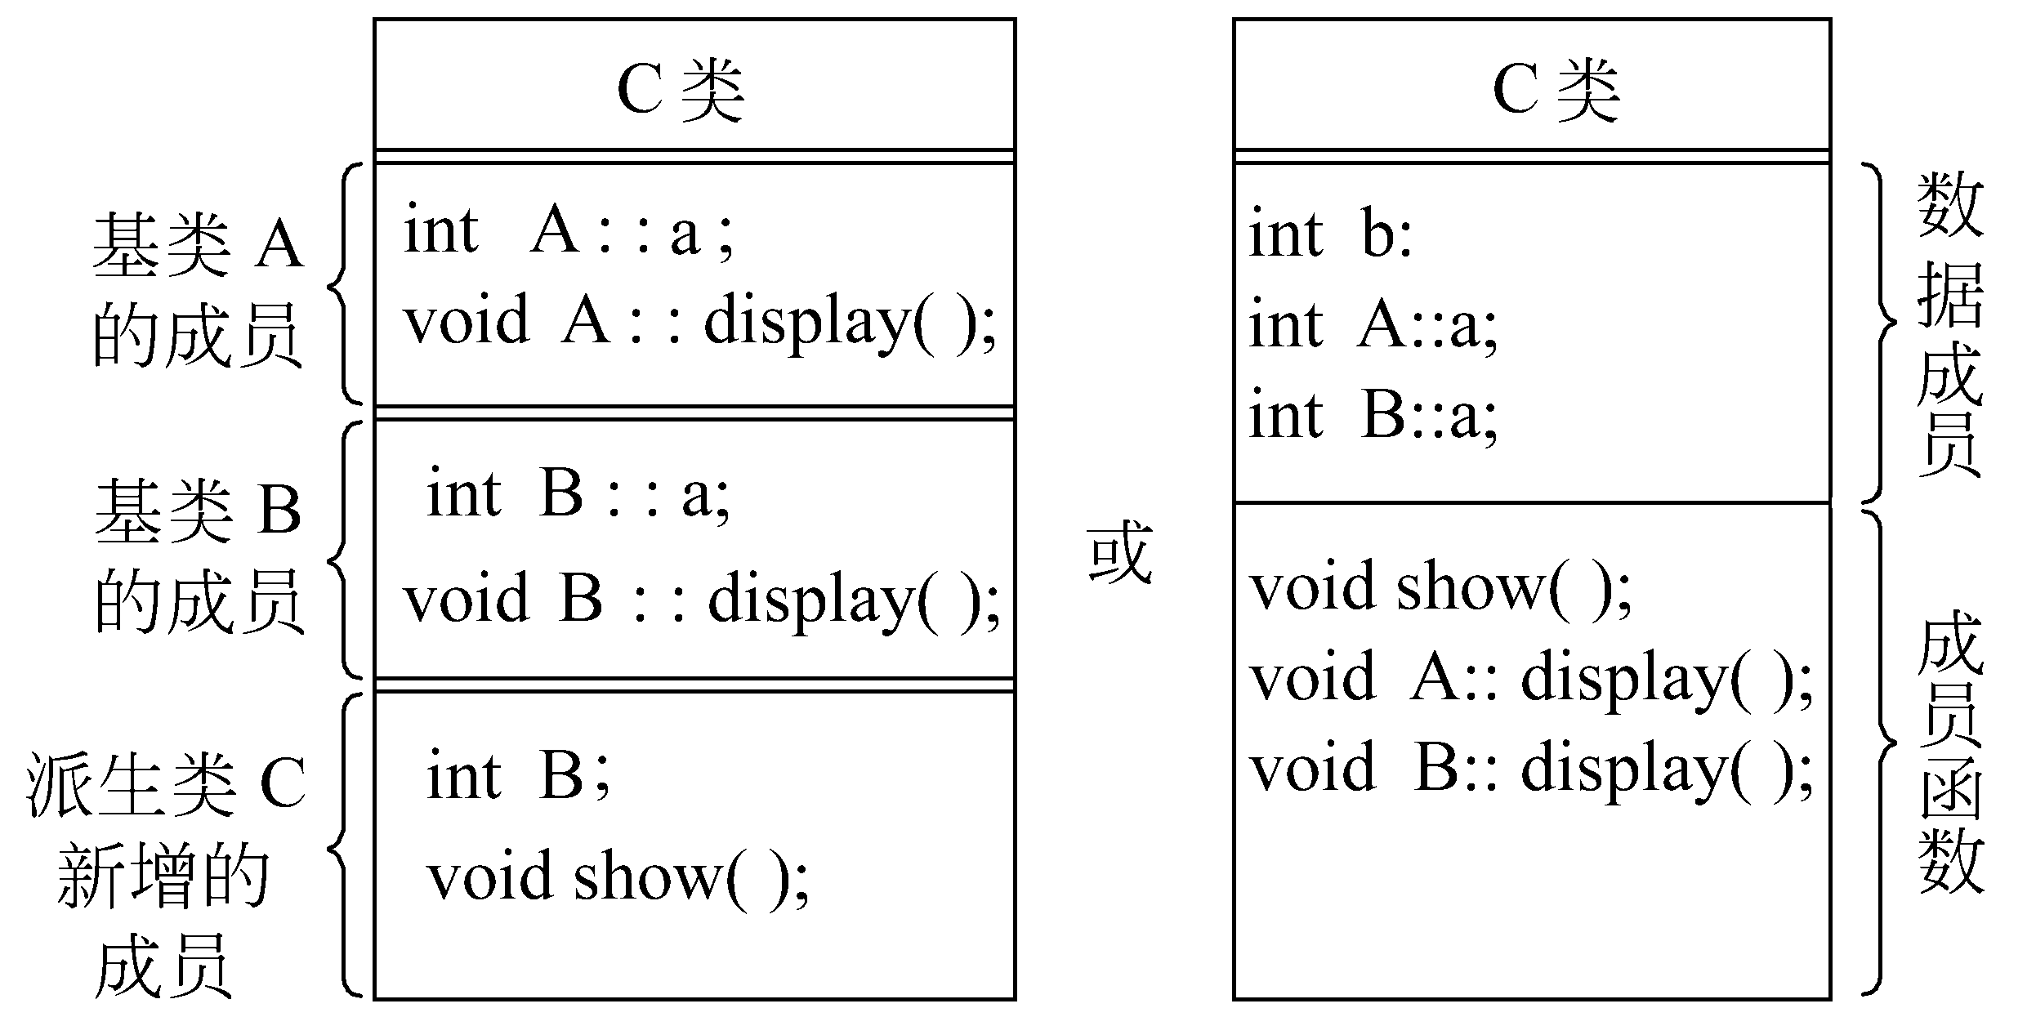
多重继承引起的二义性问题：
多重继承有效反映并处理现实复杂问题，却增加了程序编写和维护的难度。
例如，类C是类A、类B的直接派生类。讨论下面三种情况：
⑴ 两个基类有同名成员。

Slide 44
Exa5_11
class A
{ public:
int a;
void display();
}
class C :public A,public B
{ public:
int b;
void show();
}
class B
{ public:
int a;
void display();
}
int main()
{ C c1;
c1.a=3;
c1.display();
}
int main()
{ C c1;
c1.A::a=3;
c1.A::display();
}

Slide 45
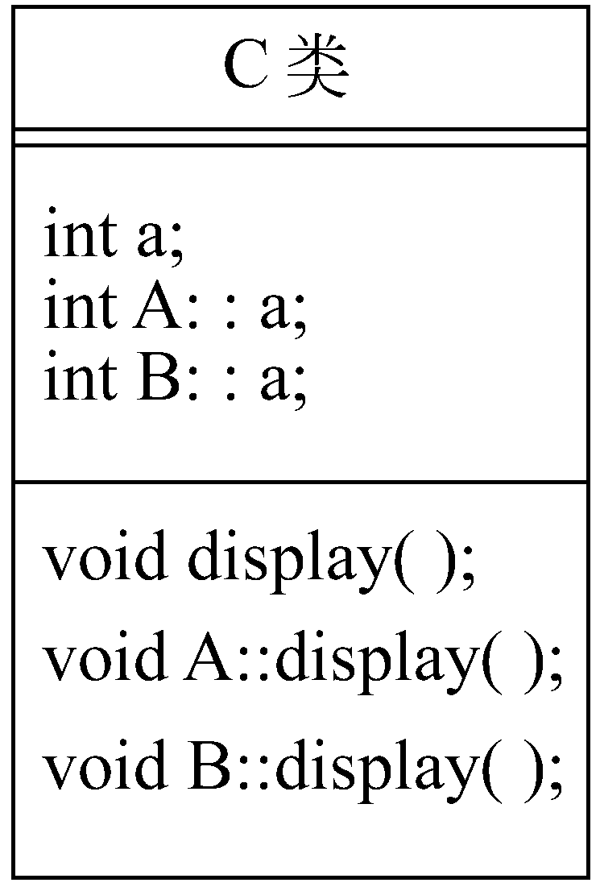
⑵ 两个基类和派生类都有同名成员。
执行时访问的是哪个类的
成员？
int main()
{ C c1;
c1.a=3;
c1.display();
}
C++的覆盖规则：
  ①派生类新增加的数据成员覆盖基类中的同名成员。 ②对于成员函数来说，不仅需要同名，还要求参数个数和类型均相同，才会被覆盖。否则属于函数重载。

Slide 46
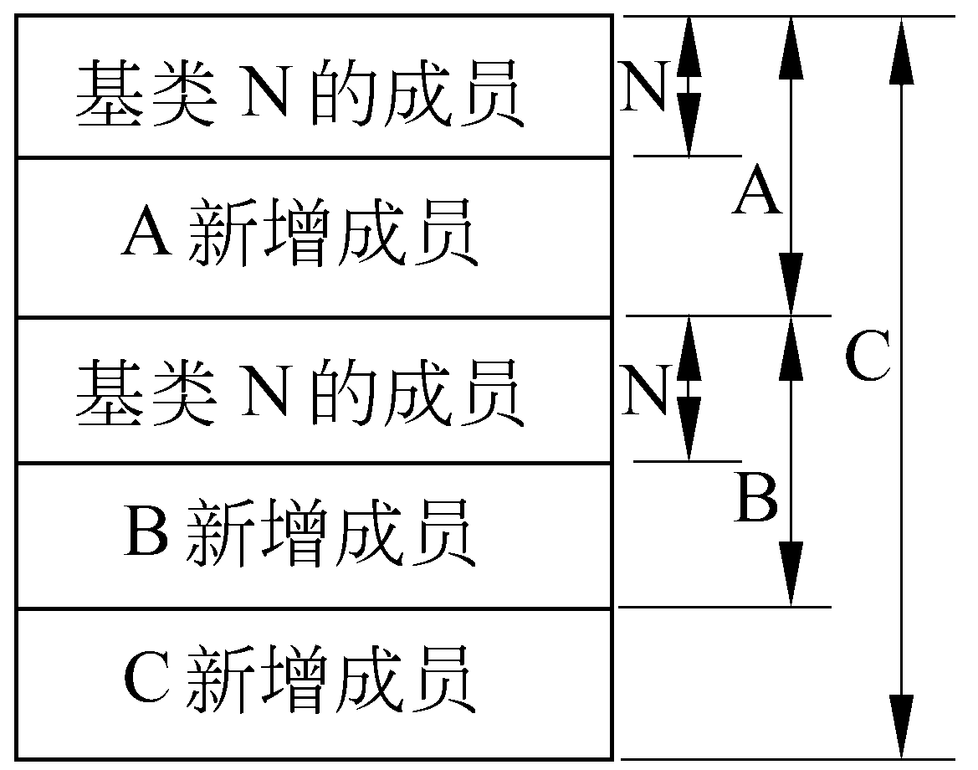
⑶ 如果类A和类B是从同一个基类N派生的。
Exa5_12
class N
{ public:
int a;
void display()
{cout<<“A::a=”<<a<<endl;}
}
class A :public N
{ public:
int a1;
}
class B:public N
{ public:
int a2;
}
类AB分别从类N继承了成员a和display().
class C :public A,public B
{ public:
int b;
void show();
}

Slide 47
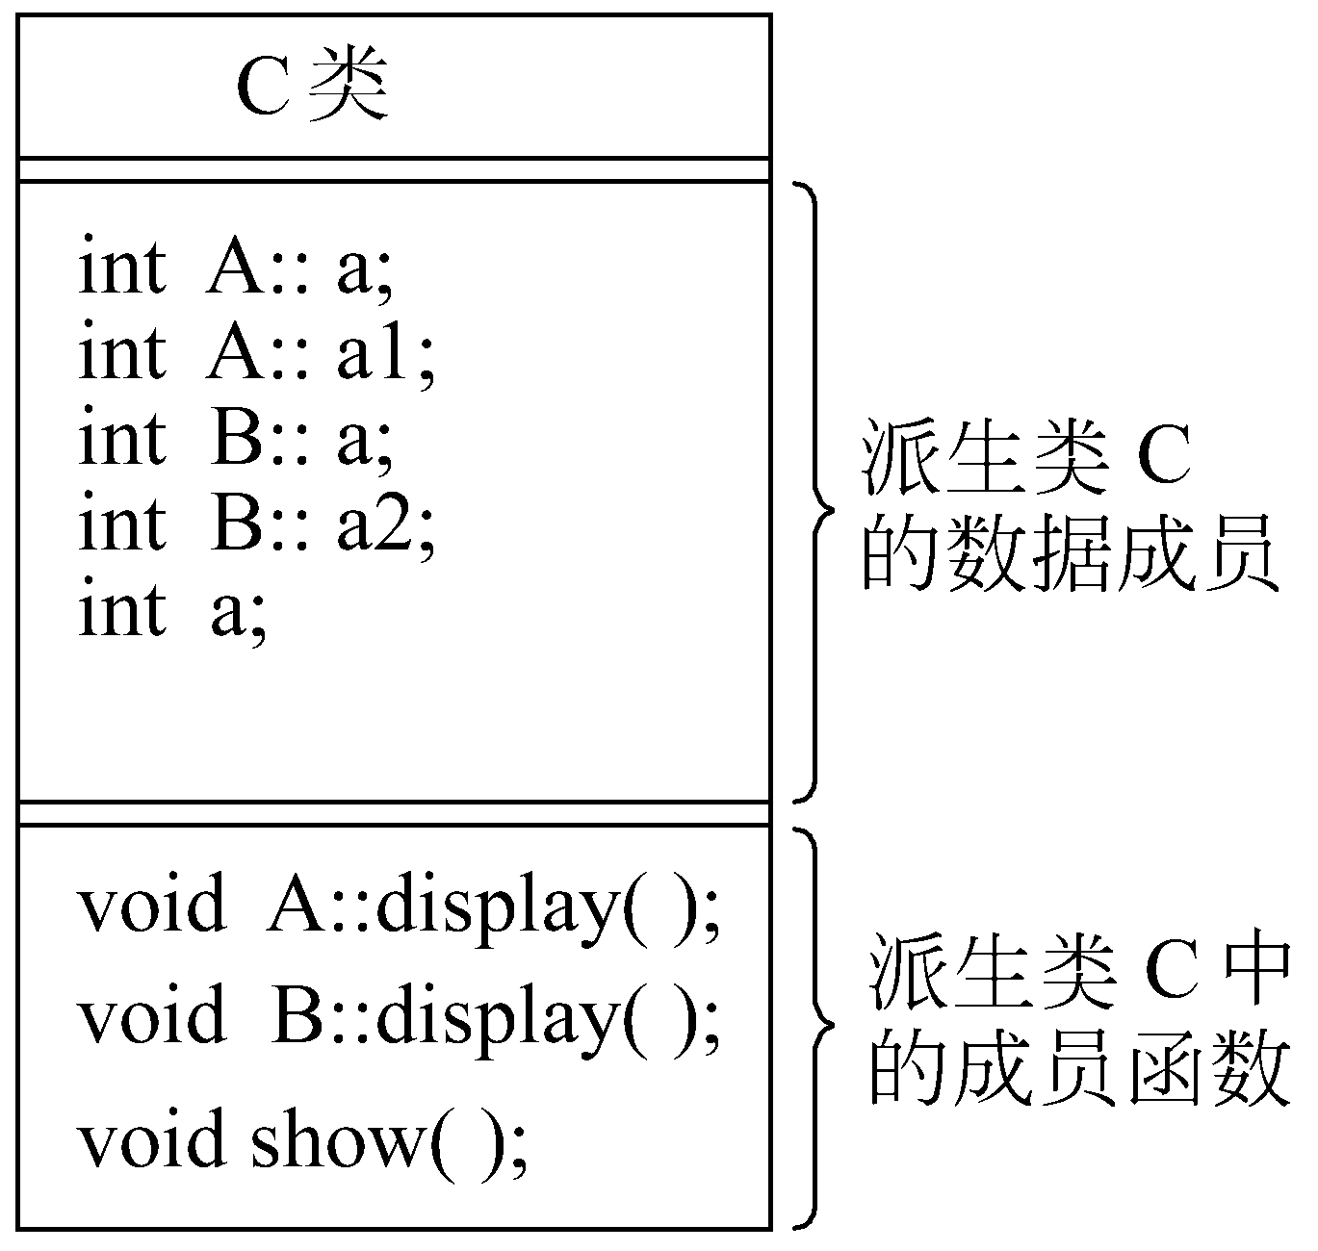

void C::show()
{
……
}
cout<<A::a;
请问，怎样输出类A中的成员a?
问题：
共同间接基类的多
份同名成员，造成
空间浪费、访问复杂，
产生二义性！
int main()
{ C c1;
……
}
c1.a=3;
c1.display();
c1.A::a=3;
c1.A::display();
请问，怎样访问类A中的成员a和display()?

Slide 48
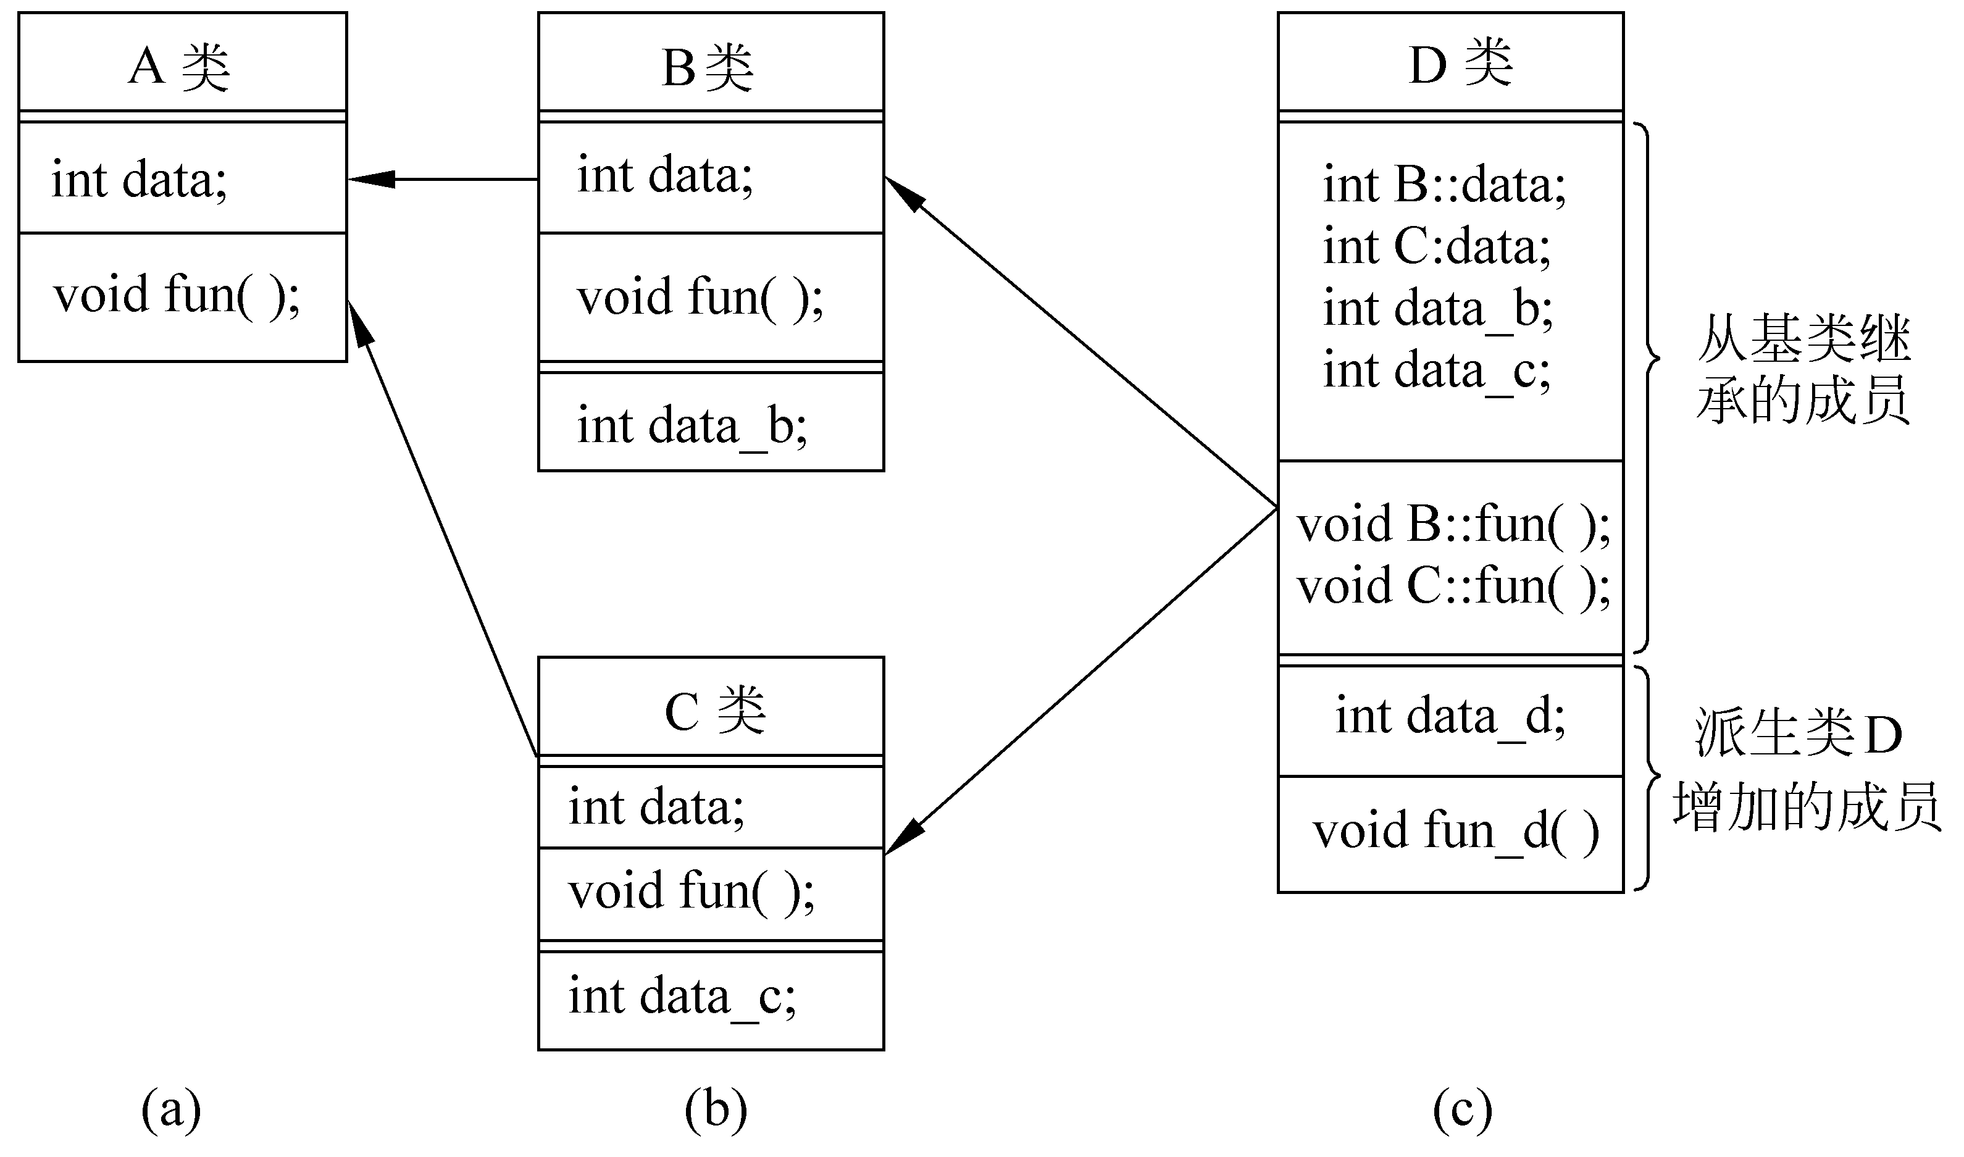
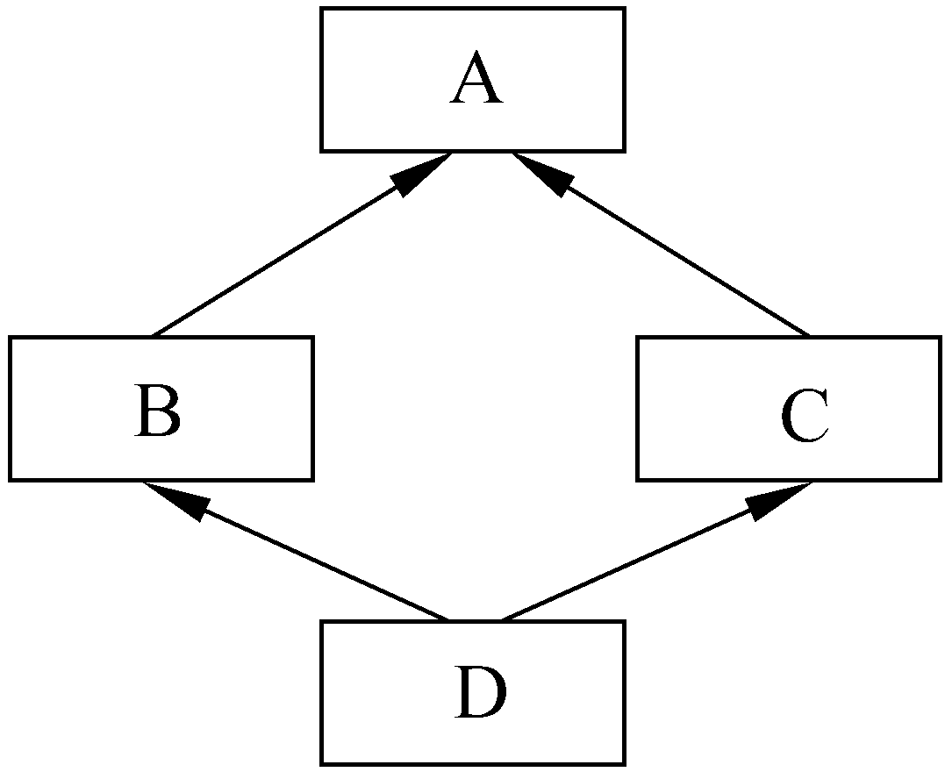
虚基类：
虚基类方法使得在继承间接共同基类时只保留一份成员。
假如，A、B、C、D类呈左图继承关系，其成员情况如右图所示。类D保留了从B、C继承来的2份A类成员。

Slide 49
如果，将类A声明为虚基类，方法如下：
class A
{ ……}；
//声明类B是类A的公有派生类，A是B的虚基类
class B ：virtual public A
{ ……}；
//声明类C是类A的公有派生类，A是C的虚基类
class C ：virtual public A
{ ……}；
！！！注意：虚基类并不是在声明基类时声明的，而是在声明派生类，指定继承方式时声明的。
虚基类声明的一般形式：
class 派生类名：virtual 继承方式 基类名

Slide 50
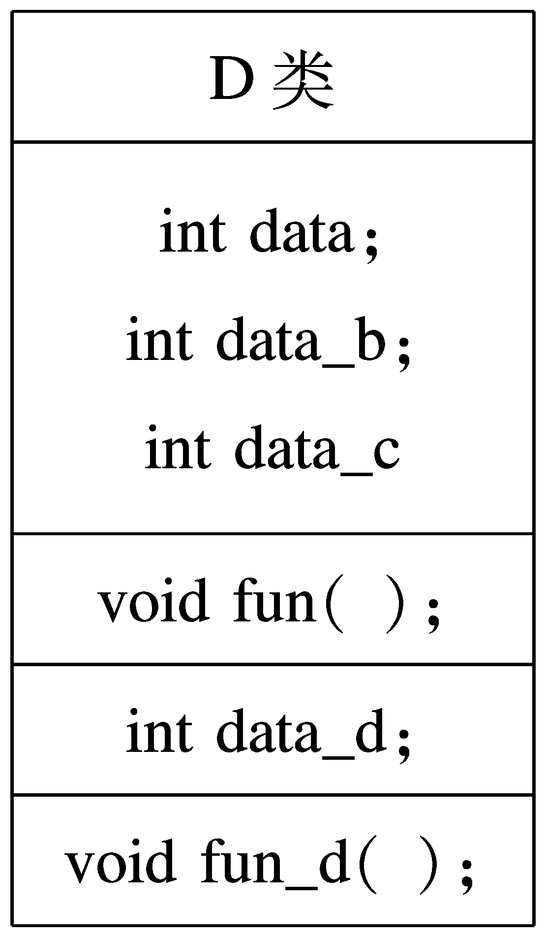
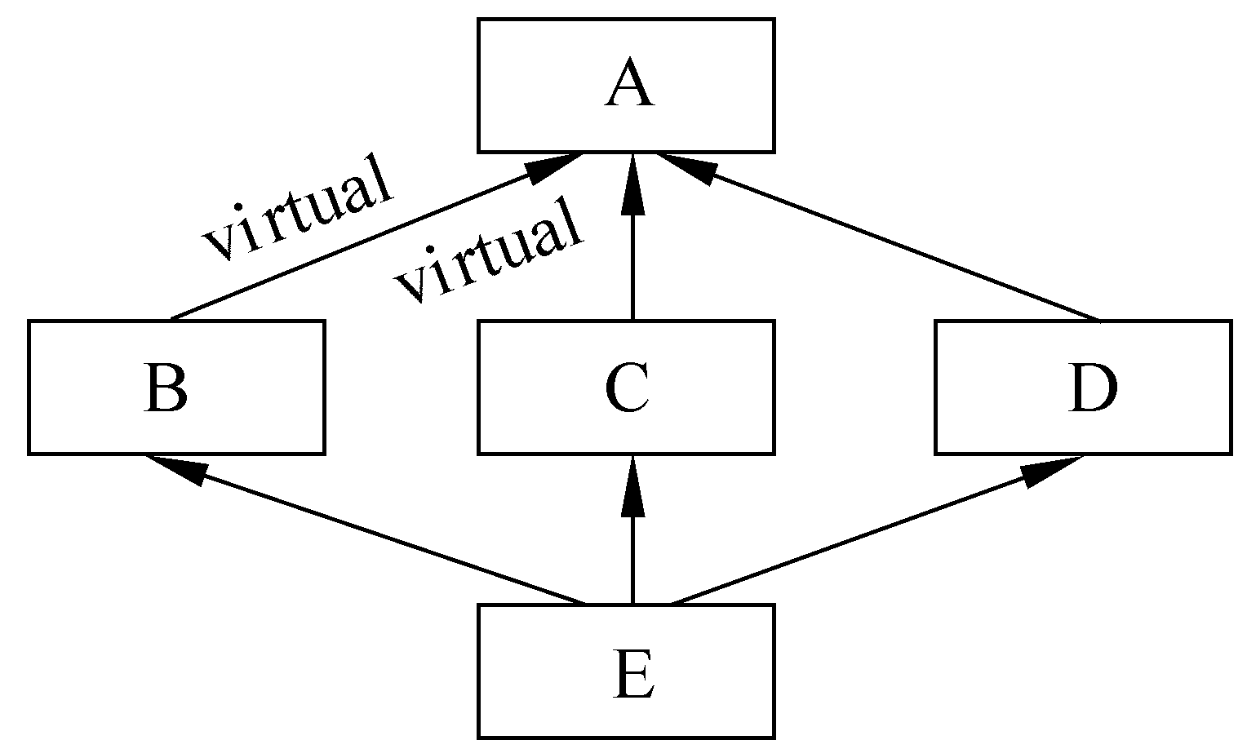
在派生类B和C做了上面的声明后，派生类D中的成员如右图：
基类A成员只保留一次继承。
！！！注意：
为保证虚基类在派生类中只继承一次，应当在该基类所有直接派生类中都声明为虚基类。否则仍会出现对基类的多次继承。
如右图，类D中没有声明类A为虚基类，则类E会保留对基类A成员的2次继承。

Slide 51
思考：为什么人们如此看重继承？他们不是将已有的类加以修改来满足应用要求，而是尽可能地通过继承机制创建一批新的类？
继承在软件开发中的重要意义：
☆要求保留原有的基类不被改变——继承建立新类，即继承了基类的所有特性，又不会破坏基类。
☆用户往往得不到基类的源代码——无法对基类进行修改以适应程序的需要。
☆类库中的基类不允许修改——一个基类可能已与多个用户程序建立了某种关系。
☆许多基类是专门作为基类设计的，并没有独立功能——这些基类只是一个框架，或者说是抽象类。
☆需要设计类的层次结构——不断地从抽象到具体，逐步实现。

Slide 52
第2部分
多态性与虚函数
多态性的概念
静态联编和动态联编
虚函数
纯虚函数与抽象类

Slide 53
1.多态性的概念：
多态性是面向对象程序设计的重要特性。利用多态性可以设计和实现一个易于扩展的系统。
在C++中，多态性是指具有不同功能的函数用同一个函数名，即用同一函数名调用不同内容的函数。
现实生活中有很多多态性的例子。
多态性的一般表述：向不同的对象发送同一消息（调用函数），不同的对象会产生不同的行为（方法）。
例如，运算符+调用operator+函数，对不同类型数据的操作互不相同。
从系统实现的角度看，多态性分为两类：
①静态多态性：系统在编译的时候就能知道要调用的是哪个函数。也叫做编译时的多态性。（如函数重载）
②动态多态性：程序在运行过程中才动态地确定操作所针对的对象。又叫做运行时的多态性。

Slide 54
class Rectangle:public Point
{ public:
Rectangle(double i, double j, double k, double l);
double Area() const {return w*h;}
private:
double w,h;
};
Rectangle::Rectangle(double i, double j, double k, double l) :Point(i,j) { w=k; h=l; }
2.静态联编和动态联编：
原因就在于
静态联编！
静态联编：
对程序中出现的标识符进行的绑定和解析过程，在产生目标代码的编译时就固定下来。
静态联编又称为静态绑定和早期绑定。
自动根据形参
引用类型调用相应
类的成员函数？
实现
动态联编！
void fun(Point &s) //一般函数,参数是基类引用
{ cout<<"Area="<<s.Area()<<endl; }
请思考：导致这种运行结果的原因是什么？
一个静态联编的例子Exa5_13:
#include<iostream>
using namespace std;
class Point
{private:
double x, y;
public:
Point(double i, double j) {x=i; y=j;}
double Area() const { return 0.0;}
};
int main()
{
Rectangle rec(3.0, 5.2, 15.0, 25.0);
fun(rec);
return 0;
}
运行结果：
Area=0

Slide 55
什么是动态联编：
根据目标对象的动态类型（而不是静态类型），在程序运行时（而不是在编译时）将函数名绑定到具体的函数实现上。
动态联编又称为动态绑定和晚期绑定。
动态联编的实现——虚函数：
C++提供了virtual关键字用于指定函数是否为虚函数。如果在一个函数声明前面加上virtual，则这个函数为虚函数，系统将对其进行动态联编。
问题提出：
程序员怎样告知编译程序
哪些函数是静态联编？哪些函
数是动态联编？

Slide 56
动态联编的实现过程：
在程序编译时：
①为每一个有虚函数的类设置一个虚函数表v_table，一个指针数组，存放每个虚函数的入口地址。
②在函数调用处插入一个隐藏的，指向虚函数表的指针v_pointer;
在程序运行中：
根据对象的v_pointer，在相应的虚函数表中获得函数入口，来调用正确的函数。

Slide 57
3.虚函数的定义与使用：
虚函数的定义方法：
① 在基类中以关键字virtual说明；
virtual <函数返回类型> <函数名>(<参数表>)
如: virtual double Area（ ）;
② 在派生类中重新定义一个同名非静态成员函数。
3点说明：
    派生类中同名函数必须与基类虚函数完全一致（即函数名、参数个数与类型、返回类型都相同）。
    采用基类对象指针或引用来调用虚函数。
    派生类必须以公用方式继承。
只有满足上面3点，程序才会按动态联编的方式调用函数，否则虚函数将按静态联编的方式调用。

Slide 58
class Rectangle:public Point
{ public:
Rectangle(double i, double j, double k, double l);
virtual double Area() const {return w*h;}
private:
double w,h;
};
Rectangle::Rectangle(double i, double j, double k, double l) :Point(i, j) { w=k; h=l; }
void fun(Point &s) //一般函数,参数是基类引用
{ cout<<"Area="<<s. Area()<<endl; }
#include<iostream>
using namespace std;
class Point
{ private:
double x, y;
public:
Point(double i, double j) {x=i; y=j;}
virtual double Area() const
{ return 0.0;}
};
int main()
{
Rectangle rec(3.0, 5.2, 15.0, 25.0);
fun(rec);
return 0;
}
运行结果：
Area=375

Slide 59

总结虚函数的使用方法：
① 在基类用virtual声明成员函数为虚函数；
② 在派生类中重新定义此函数；
C++规定，当一个成员函数被声明为虚函数后，其派生类中的同名函数都自动成为虚函数。
③ 定义一个指向基类的指针（或引用）；
④ 通过重新对该指针（或引用）做同类族对象赋值，调用该类对象同名虚函数。
虚函数与指向基类的指针（引用）变量配合使用，就能方便地调用同一类族中不同类对象的同名函数。从而实现运行时的多态性。

Slide 60
class CCircularShape
{ public:
static const double PI;
CCircularShape() {……}
CCircularShape(double r) { radius = r; }
void setHeight(double h) { height = h; }
void setRadius(double r) { radius = r; }
//虚函数(CCircularShape)
virtual char *Type() const { return NULL; }
virtual double Volume() const { return 0;}
virtual double SurfaceArea() const { return 0; }
protected:
double radius;
double height;
};
class CCircle : public CCircularShape
{ public:
char *Type() const { return "圆"; }
double Circumference() const;
double SurfaceArea() const;
};
class CCylinder : public CCircle
{ public:
char *Type() const{return "圆柱";}
double SurfaceArea() const;
double Volume() const;
};
这就是虚函数的妙用！
基类指针p可调用同类族中
不同类的虚函数——多态性。
一个虚函数的例子Exa5-14
class CSphere : public CCircularShape
{ public:
char *Type() const { return "球"; }
double SurfaceArea() const;
double Volume() const;
};
class CCone : public CCircle
{ public:
char *Type() const{return "圆锥";}
double SurfaceArea() const;
double Volume() const;
};
void main()
{CCircularShape *p = 0;
//定义基类指针p
p = new CCircle(10);
cout << p->Type() << “的表面积是:” << p->SurfaceArea();
p = new CSphere(10);
cout << p->Type() << “的表面积是:” << p->SurfaceArea();……}

Slide 61
在什么情况下应该声明虚函数：
① 函数所在的类会作为基类，并且有更改功能的需要；
② 对于继承后不需要更改功能的函数不要声明为虚函数；
③ 考虑对成员函数的调用是否通过指针或引用；
虚函数的意义：
如果说：数据封装使得代码模块化；
继承实现了代码重用；
那么，虚函数采用动态联编技术造就了程序设计的多态性——接口重用。

Slide 62
析构函数是否需要声明为虚函数？
先看一个例题：
class Circle:public Point
{ public:
Circle(){}
~Circle(){cout<<“析构Circle\n”;}
private:
int radius;
};
Exa5_15
#include<iostream>
using namespace std;
class Point
{ public:
Point(){}
~Point(){cout<<“析构Point\n”;}
};
用new开辟Circle类对象的临时动态存储空间
virtual
int main()
{ Point *p=new Circle;
delete p;
return 0;
}
运行结果：
析构Point
运行结果：
析构Circle
析构Point
用delete释放该空间

Slide 63
虚析构函数：
﹡如果基类的析构函数为虚析构函数，派生类的析构函数也均为虚析构函数。
﹡如果基类的析构函数为虚析构函数，无论基类指针指的是哪一个派生类对象，当该对象撤销时，系统都会采用动态联编，调用相应的析构函数。
程序中最好把析构函数声明为虚函数！即使基类不需要析构函数，也显式地定义一个函数体为空的虚析构函数。
构造函数不能声明为虚函数！！！

Slide 64
4. 纯虚函数和抽象类：
对于物理上无法实现而逻辑上又不得不存在的抽象的虚函数，可以将其在基类中用不包括任何代码的纯虚函数来定义。
纯虚函数的定义方法：
virtual <函数返回类型> <函数名>(<参数表>)＝0
virtual char *Type() const { return NULL; } //虚函数
virtual double Volume() const { return 0;} //虚函数
virtual double SurfaceArea() const { return 0; } //虚函数
virtual char *Type() const = 0; //纯虚函数
virtual double Volume() const = 0; //纯虚函数
virtual double SurfaceArea() const = 0; //纯虚函数

Slide 65
抽象类：
包含一个或多个纯虚函数的类叫做抽象类。
有关抽象类：
① 不能创建抽象类的对象；
② 抽象类不能作为参数类型、函数返回和显式转换；
③ 可以定义指向抽象类的指针；
④ 不能调用抽象类的纯虚函数，它仅仅是为派生类提供的一个公共接口；
C++采用抽象类，将接口和实现分离开来。

Slide 66
选择题
在类外，通过派生类的对象可以访问基类中：
      A) 公有继承的公有成员
      B) 公有继承的私有成员
      C) 公有继承的保护成员
      D) 私有继承的公有成员
[请用鼠标点击所选答案]

Slide 67

选择题
派生类的对象可以访问基类中：
      A) 公有继承的公有成员
      B) 公有继承的私有成员
      C) 公有继承的保护成员
      D) 私有继承的公有成员
重做

Slide 68
选择题
派生类的对象可以访问基类中：
      A) 公有继承的公有成员
      B) 公有继承的私有成员
      C) 公有继承的保护成员
      D) 私有继承的公有成员
下一题

Slide 69
选择题
派生类的成员函数只能访问基类中的：
      A) 公有成员
      B) 私有成员
      C) 保护成员
      D) 公有成员和保护成员
[请用鼠标点击所选答案]

Slide 70
选择题
派生类的成员函数可以访问基类中：
      A) 公有成员
      B) 私有成员
      C) 保护成员
      D) 公有成员和保护成员
重做

Slide 71
选择题
派生类的成员函数可以访问基类中：
      A) 公有成员
      B) 私有成员
      C) 保护成员
      D) 公有成员和保护成员
下一题

Slide 72
练习题1：实现本讲的15个例程，深入理解各知识点及其应用方法。
练习题2：学校人员信息管理系统。人员结构类如下图所示的，定义各类的数据和函数成员。
1、CPeople类包含姓名、性别、年龄和身份证号；
2、CTeacher类包含工号和职称。
3、CStudent类包含学号和专业。
4、实现人员信息的插入、删除、修改和查询。
CPeople
CTeacher
CStudent

